Slide 1
DESARROLLO DE UN PROTOTIPO ELECTRÓNICO DE SENSADO QUÍMICO, PARA LA DETECCIÓN 2,4,6-TNT Y PÓLVORA EN BASE DOBLE, EN UN AMBIENTE CONTROLADO
Presentado por:
Capt. De Com. López Patricio

Slide 2
e-Nose
Temario
Objetivo
Sistema olfativo biológico vs e-Nose
Pre-Procesamiento OFF LINE
Procesamiento digital de señales
Antecedentes
Resultados
Conclusiones y Recomendaciones
Trabajos Futuros

Slide 3
e-Nose
Objetivo
Desarrollar un prototipo electrónico, para detectar Trinitrotolueno y pólvora en base doble, usando un arreglo de sensores químicos en un ambiente controlado
Determinar la disposición del arreglo de sensores químicos que permitan obtener los resultados esperados.
Implementar un sistema de experimentación para optimizar el proceso de toma de muestras.
Analizar los tipos de sensores químicos a utilizar y disponibilidad en el mercado nacional e internacional
Desarrollar algoritmos de procesamiento de datos, para las substancias de interés.

Slide 4
e-Nose
ANTECEDENTES

Slide 5
e-Nose
Antecedentes
Incremento del clima de violencia e inseguridad
Al ser humano como principal sujeto de protección
El gobierno identificó nuevas amenazas o amenazas emergentes
2013 Plan Nacional de Seguridad Integral

Slide 6
e-Nose
Antecedentes
Una de ellas, la delincuencia organizada transnacional
Contrabando de armas, municiones, explosivos y otros materiales peligrosos
El gobierno identificó nuevas amenazas o amenazas emergentes
Principalmente el narcotráfico
Fuente: (Ministerio de Coordinación de Seguridad, 2013)
(Secretaría General del Consejo General de Seguridad, 2013

Slide 7
e-Nose
Sistema olfativo Biológico vs e-Nose

Slide 8
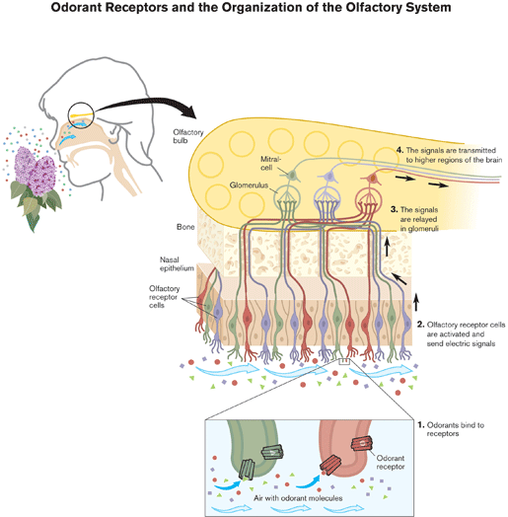
e-Nose
Funcionamiento olfativo Biológico

Slide 9
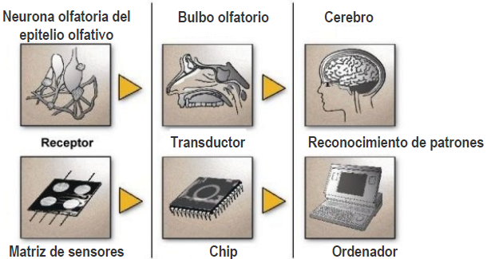
e-Nose
Sistema olfativo Biológico vs e-Nose

Slide 10
e-Nose
Pre-Procesamiento OFF LINE

Slide 11
e-Nose
Pasos realizados
Eliminación de la Línea base
Suavizado de la señal
Alineamiento
Concatenamiento de la respuesta de sensores

Slide 12
e-Nose
Análisis multivariante

Slide 13
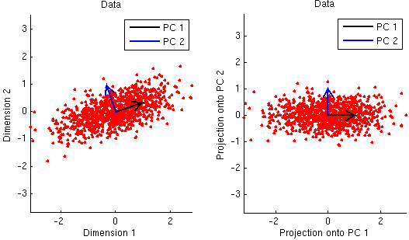
e-Nose
PCA
Herramienta estadística, reducción de dimensionalidad
Transformación de variables originales a un nuevo conjunto con información no redundante
Este Nuevo conjunto preserva la mayor cantidad de información relevante de los datos
Los datos se proyectan sobre ejes nuevos, siendo el primer eje el de mayor varianza.
Esta transformación esta basada en el cálculo de vectores y valores propios

Slide 14
e-Nose
LDA
Análisis discriminante de Fisher
Garantizar la mayor separabilidad
Reduciendo dimensionalidad, Mediante combinación lineal

Slide 15
e-Nose
PCDA
Combinación de PCA y LDA
Combinar el poder de reducer la dimensionalidad del PCA
Y el poder de discriminación y separabilidad de clases del LDA

Slide 16
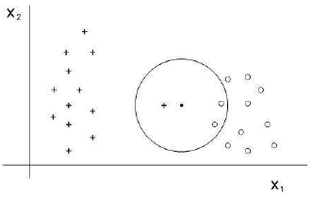
e-Nose
Clasificador K-NN
Clasificador no lineal, que asigna la clase de un nuevo dato en función de la más cercana
Se calcula la distancia euclídea o mahalanobis de todos los datos de entrenamiento
Y se selecciona los K vecinos con menor distancia.
La clase finalmente se asignará por voto mayoritario a la clase de los k vecinos.

Slide 17
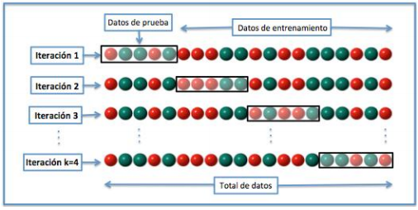
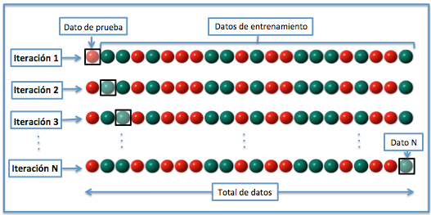
e-Nose
VALIDACIÓN CRUZADA
Los métodos de validación cruzada son usados para la estimación de la precisión de clasificación de datos
Hold out.- Se separa el grupo de entrenamiento (70%) y uno de validación (30%). Usado con datos en el orden de miles.
K-fold cross validation.- En este método separa un conjunto de n datos de validación ,entonces en cada iteración se separan los n datos y los restantes son de entrenamiento.
En cada iteración secuencial los datos de validación serán diferentes y el proceso se repetirá K veces.
Al final se estima el error de clasificación promedio
Random cross validation: Este procedimiento es muy parecido al anterior con la diferencia que los datos de validación se escogen de forma aleatoria.
Leave one out cross validation.- Se deja una muestra fuera como validación y se construye el modelo con los datos restantes. Este método es una variación del método K-Fold cuando K=1

Slide 18
e-Nose
Esquema de bloque prototipo

Slide 19
e-Nose
Resultados

Slide 20
e-Nose

Slide 21
e-Nose
PCA

Slide 22
e-Nose
PCDA

Slide 23
e-Nose
VALIDACIÓN

Slide 24
e-Nose
MATRIZ DE CONFUSIÓN
MATRIZ DE CONFUSIÓN |  | ETIQUETAS PREDICHAS
 |  | ALCOHOL | POLVORA | TNT
ETIQUETAS REALES | ALCOHOL | 7 | 1 | 2
 | POLVORA | 1 | 6 | 3
 | TNT | 0 | 2 | 8
El porcentaje de clasificación del modelo PCDA con un clasificador 3nn para este trabajo es del 70%, es decir que 7 de cada diez clasificaciones son correctas
El porcentaje de clasificación del modelo PCDA con un clasificador 3nn para este trabajo es del 70%, es decir que 7 de cada diez clasificaciones son correctas
MATRIZ DE CONFUSIÓN |  | ETIQUETAS PREDICHAS
 |  | Substancias EXPLOSIVAS | Substancias NO EXPLOSIVAS
ETIQUETAS REALES | Substancias EXPLOSIVAS | 19 | 1
 | Substancias NO EXPLOSIVAS | 3 | 7

Slide 25
e-Nose
Conclusiones

Slide 26
e-Nose
Conclusiones
Se obtuvo un modelo de clasificación para la discriminación de TNT y pólvora en base doble. Con un 70% de discriminación sobre las substancias de TNT y pólvora en base doble y un 86.66% sobre las substancias explosivas de las no explosivas.
Las pruebas realizadas con las substancias de interés TNT, Pólvora y alcohol, suministraron información necesaria, para la calibración del tiempo de limpieza del sistema, además de la necesidad del uso de una substancia diluyente que permita el arrastre de las partículas de olor de las substancias de interés.
En el proceso de toma de muestras de los experimentos, se determinó el procedimiento necesario para la absorción de compuestos volátiles de las substancias de interés y se concluyó que, para las sustancias como el TNT y Pólvora en Base Doble, es necesario usar un solvente, que puede ser alcohol o acetona. Para promover la creación de compuestos orgánicos volátiles (VOC´s).
El pre - procesamiento de datos consistió en realizar diferentes algoritmos para: suavizar la señal, eliminar la línea base y alinear los picos de la señal. Como resultado de esta acción se obtuvo un conjunto de datos óptimos para obtener un modelo de clasificación de las substancias de interés.

Slide 27
e-Nose
Gracias

